Slide 1
Java EE开发技术基础
主讲：陆悠
电子与信息工程学院

Slide 2

JavaEE教程（第2版）
第2章 网页设计基础
——XHTML
主编：郑阿奇

Slide 3
XHTML
XHTML 与 HTML最主要的不同：
（1）元素必须被正确地嵌套；
➲ （2）XHTML元素必须被关闭；
➲ （3）标签名必须用小写字母；
➲ （4）XHTML 文档必须拥有一个根元素。
另外，XHTML还有下列语法规则：
➲ （1）属性名称必须小写
➲ （2）属性值必须加引号
➲ （3）属性不能简写
➲ （4）用 id 属性代替 name 属性
➲ （5）XHTML DTD 定义了强制使用的 HTML 元素

Slide 4
XHTML
一个XHTML文档有DOCTYPE、head和body三个主要的部分。基本的文档结构如下：
<!DOCTYPE ...>
<html>
<head>
<title>... </title>
</head>
<body> ... </body>
</html>

Slide 5
XHTML
下面是一个简单的（最小化的）XHTML 文档：
<!DOCTYPE html
PUBLIC "-//W3C//DTD XHTML 1.0 Strict//EN"
"http://www.w3.org/TR/xhtml1/DTD/xhtml1-strict.dtd">
<html>
<head>
<title>simple document</title>
</head>
<body>
<p>a simple paragraph</p>
</body>
</html>

Slide 6
XHTML
文档类型声明定义文档的类型，包括3种文档类型声明：
（1）Strict（严格类型）。在此情况下，需要干净的标记，避免表现上的混乱。请与层叠样式表(CSS)配合使用。
<!DOCTYPE html
PUBLIC "-//W3C//DTD XHTML 1.0 Strict//EN"
"http://www.w3.org/TR/xhtml1/DTD/xhtml1-strict.dtd">
（2）Transitional（过渡类型）。当需要利用 HTML 在表现上的特性、为那些不支持层叠样式表的浏览器编写 XHTML 时使用。
<!DOCTYPE html
PUBLIC "-//W3C//DTD XHTML 1.0 Transitional//EN"
"http://www.w3.org/TR/xhtml1/DTD/xhtml1-transitional.dtd">
（3）Frameset(框架类型)。当需要使用HTML框架将浏览器窗口分割为两部分或更多框架时。
<!DOCTYPE html
PUBLIC "-//W3C//DTD XHTML 1.0 Frameset//EN"
"http://www.w3.org/TR/xhtml1/DTD/xhtml1-frameset.dtd">

Slide 7

01
文 档 头

Slide 8
文档头
文档头部分处于<head>与</head>标记之间，在文档头部分一般可以使用以下几种标记：
<title>和</title>。这两个标记指定网页的标题。例如，“<title>主页</title>”表示该网页的标题为“主页”，在浏览器标题栏中显示的文本即为“主页”，通常Web搜索工具用它作为索引。
<style>和</style>。指定文档内容的样式表，如字体大小、格式等。在文档头部分定义了样式表后，就可以在文档主体部分引用样式表。
<!--和-->。注释内容，这两个标记之间的内容为XHTML的注释部分。
<meta >。描述标记，用于描述网页文档的属性参数。
<script>和</script>。在这两个标记之间可以插入脚本语言程序，例如：
<script language="javascript">
alert("你好！");
</script>

Slide 9
02
文 档 正 文

Slide 10
文档正文
<body>和</body>是文档正文标记，文档的主体部分就处于这两个标记之间。<body>标记中还可以定义文档主体的一些内容，格式如下：
<body 属性="值"… 事件="执行的程序"…> …… </body>
<body>标记常用的属性如下。
background。文档背景图片的URL地址。例如：
<body background＝"back-ground.gif">
表示文档背景图片名称为back-ground.gif，上面代码中没有给出图片所在的位置，则表示图片和文档文件在同一文件夹下，如果图片和文档文件不在同一位置，则需要给出图片的路径，例如：
<body background＝"C:/image/back-ground.gif">
bgcolor。文档的背景颜色，例如：
<body bgcolor＝"red">

Slide 11
文档正文
表示文档的背景颜色为红色。系统的许多标记都会使用到颜色值，颜色值一般用颜色名称或十六进制数值来表示，表2.1列出了16种标准颜色的名称及其十六进制数值。
颜 色 | 名 称 | 十六进制数值 | 颜 色 | 名 称 | 十六进制数值
淡蓝 | aqua(cyan) | #00FFFF | 海蓝 | navy | #000080
黑 | black | #000000 | 橄榄色 | olive | #808000
蓝 | blue | #0000FF | 紫 | purple | #800080
紫红 | fuchsia(magenta) | #FF00FF | 红 | red | #FF0000
灰 | gray | #808080 | 银色 | silver | #C0C0C0
绿 | green | #008000 | 淡青 | teal | #008080
橙 | lime | #00FF00 | 白 | white | #FFFFFF
褐红 | maroon | #800000 | 黄 | yellow | #FFFF00

Slide 12
文档正文
text。文档中文本的颜色。例如：
<body text="blue">
表示文档中文字的颜色都为蓝色。
link。文档中链接的颜色。
vlink。文档中已被访问过的链接的颜色。
alink。文档中正在被选中的链接的颜色。

Slide 13
03
设置文本格式*
1. 分段标记
2. 换行标记
3. 标题标记
4. 对中标记
5. 块标记
6. 水平线标记
7. 字体标记
8. 固定字体标记
9. 标线标记
10. 特殊标记
11. 列表标记

Slide 14
设置文本格式
1. 分段标记
格式如下：
<p 属性="值"…>…</p>
段落是文档的基本信息单位，利用段落标记可以忽略文档中原有的回车和换行来定义一个新段落，或换行并插入一个空格。
单独用<p>标记时会空一行，使后续内容隔行显示。同时使用<p>和</p>标记则将段落包围起来，表示一个分段的块。
分段标记常用属性为align，表示段落的水平对齐方式。其取值可以是left（左对齐）、center（居中）、right（右对齐）和justify（两端对齐）。其中left是默认值，当该属性省略时则使用默认值。例如：
<p align="center">分段标记演示</p>

Slide 15
设置文本格式
2. 换行标记
换行标记为<br />，该标记将强行中断当前行，使后续内容在下一行显示。
3. 标题标记
格式如下：
<hn 属性="值">…</hn>
4. 对中标记
格式如下：
<center>…</center>

Slide 16
设置文本格式
5. 块标记
格式如下：
<div 属性="值"…>…</div>
【例2.1】应用前面提到的各种标记。
新建EX2_1.htm文件，输入以下代码：
<!DOCTYPE html
PUBLIC "-//W3C//DTD XHTML 1.0 Strict//EN"
"http://www.w3.org/TR/xhtml1/DTD/xhtml1-strict.dtd">
<html>
<head>
<title>标记应用</title>
</head>
<body>
<p align="center">分段标记</p>
换行标记<br />
<center>对中标记</center><br /><br />
<div align="center">下面使用了div标记
<h1>标题标记1</h1>
<h2>标题标记2</h2>
<h3 align="left">标题标记3</h3>
</div>
</body>
</html>

Slide 17
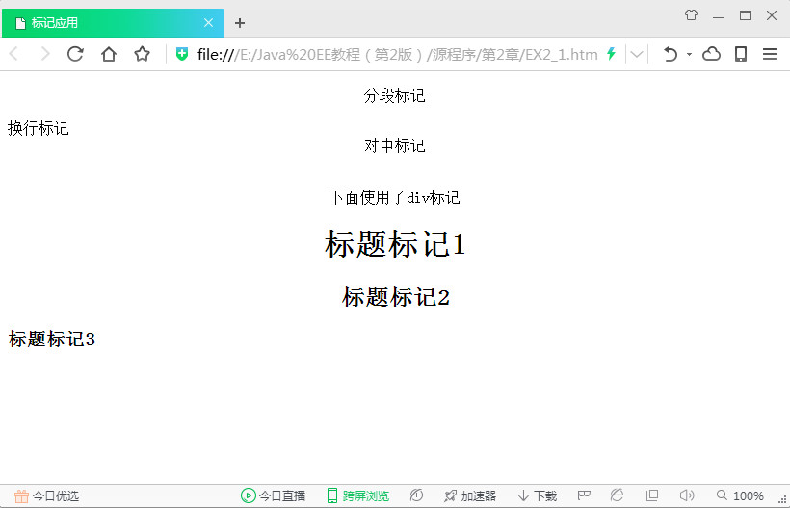
设置文本格式
运行EX2_1.htm文件，运行结果如图2.1所示。

Slide 18
设置文本格式
实际上，<div>标记更多用于布局。例如：
<div id=”top” …>
<div …> …<div>
<div …> …<div>
<div …> …<div>
<div>
<div id=”center” …>
<div …> …<div>
<div …> …<div>
<div>
<div id=”bottom” …>
<div>

Slide 19
设置文本格式
可以设置样式，布局如图2.2所示效果。

Slide 20
设置文本格式
另外，<span>用于在一行内布局。它仅在行内定义一个区域，即在一行内可以被数个span元素划分成几个区域，从而实现某种特定的布局效果。不仅如此，span元素还能定义宽和高。
例如：
<div id=” top”… >
<span …> … </span>
<span …> …
<span …> … </span>
</span>
</div>

Slide 21
设置文本格式
6. 水平线标记
水平线标记用于在文档中添加一条水平线，可以分隔文档。格式如下：
<hr 属性="值"… />
该标记常用的属性有align、color、noshade、size和width。color表示线的颜色；noshade没有值，显示一条无阴影的实线；size是线的宽度（以像素为单位）；width是线的长度（像素或百分比）。例如：
<hr />
<hr size="2" width="300" noshade ="noshade" />
<hr size="6" width="60%" color="red" />

Slide 22
设置文本格式
7. 字体标记
格式如下：
<font 属性="值"…>…</font>
字体标记用于设置文本的字符格式，主要包括字体、字号和颜色等。常用属性如下：
face。其值为一个或多个字体名，中间用逗号隔开。浏览器首先使用第1种字体显示标记内的文本。如果浏览器所在计算机中没有安装第1种字体，则尝试使用第2种字体，直到找到匹配的字体为止。如果face中列出的字体都不符合，则使用默认字体。例如：
<font face="黑体,楷体-GB2312,仿宋-GB2312" >设置字体</font>
size。指定字体的大小，值为1～7，默认值为3。size值越大则字号就越大。也可以使用“+”或“−”来指定相对字号，例如：
<font size=6>这是6号字</font>
<font size=+3>这也是6号字</font>
color。字体的颜色，颜色值在表2.1中已经列出。

Slide 23
设置文本格式
8. 固定字体标记
格式如下：
<b>粗体</b>
<i>斜体</i>
<big>大字体</big>
<small>小字体</small>
<tt>固定宽度字体</tt>
9. 标线标记
格式如下：
<sup>上标</sup>
<sub>下标</sub>
<u>下划线</u>
<strike>删除线</strike>
<s>删除线</s>

Slide 24
设置文本格式
10. 特殊标记
在网页中一些特殊符号如多个空格和版权符号“©”等，是不能直接输入的，这时可以使用字符实体名称或数字表示方式。例如，要在网页中输入一个空格，可以输入“&nbsp;”或“&#160;”。表2.2列出了一些常用的特殊符号和它们的实体名称及数字表示。
字 符 | 说 明 | 字符实体名称 | 数字表示 | 字 符 | 说 明 | 字符实体名称 | 数字表示
 | 无断行空格 | &nbsp; | &#160; | ￥ | 元符号 | &yen; | &#165;
¢ | 美分符号 | &cent; | &#162; | § | 节符号 | &sect; | &#167;
£ | 英镑符号 | &pound; | &#163; | © | 版权符号 | &copy; | &#169;
® | 注册符号 | &reg; | &#174; | & | “and”符号 | &amp; | &#38;
° | 度 | &deg; | &#176; | < | 小于符号 | &lt; | &#60;
² | 平方符号 | &sup2; | &#178; | > | 大于符号 | &gt; | &#62;
³ | 立方符号 | &sup3; | &#179; | € | 欧元符号 | &euro; | &#8364;

Slide 25
设置文本格式
11. 列表标记
列表标记可以分为有序列表标记、无序列表标记和描述性列表标记。
（1）有序列表标记
有序列表是在各列表项前面显示数字或字母的缩排列表，可以使用有序列表标记<ol>和列表项标记<li>来创建。有序列表标记的格式如下：
<ol 属性="值"…>
<li>列表项1</li>
<li>列表项2</li>
…
<li>列表项n</li>
</ol>

Slide 26
设置文本格式
（2）无序列表标记
无序列表是一种在各列表项前面显示特殊项目符号的缩排列表，可以使用标记<ul>和<li>来创建，格式如下：
<ul 属性="值"…>
<li>列表项1</li>
<li>列表项2</li>
…
<li>列表项n</li>
</ul>

Slide 27
11. 列表标记
【例2.2】 创建一个有序列表，要求列表描述项字体为黑体，斜体，颜色为红色，字号为4。列表项序列从B开始。
新建EX2_2.htm文件，输入以下代码：
<!DOCTYPE html
PUBLIC "-//W3C//DTD XHTML 1.0 Strict//EN"
"http://www.w3.org/TR/xhtml1/DTD/xhtml1-strict.dtd">
<html>
<head>
<title>有序列表</title>
</head>
<body>
<font face="黑体" color="red" size="4"><i>计算机课程</i></font>
<ol type="A" start="2">
<li>计算机导论</li>
<li>操作系统</li>
<li>计算机原理</li>
<li>数据结构</li>
</ol>
</body>
</html>

Slide 28
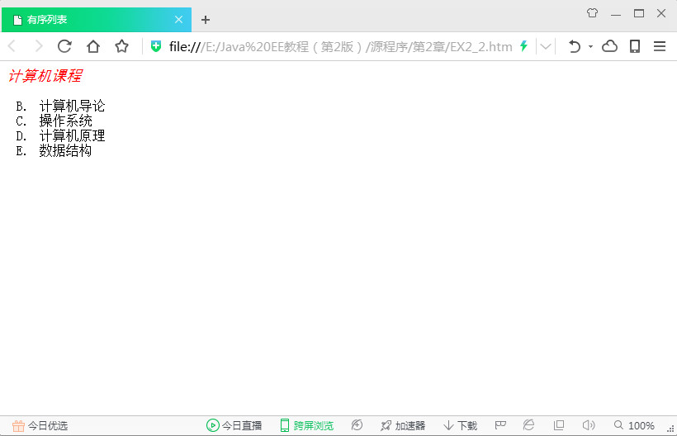
11. 列表标记
运行EX2_2.htm文件，结果如图2.3所示。

Slide 29
04
多媒体标记*
1. 图像标记
2. 字幕标记
3. 背景音乐标记

Slide 30
1. 图像标记
利用图像标记可以向网页中插入图像或在网页中播放视频文件。格式如下：
<img 属性="值"… />
图像标记的属性如下：
src。图像文件的URL地址，图像可以是jpeg、gif或png文件。
alt。图像的简单说明，在浏览器不能显示图像或加载时间过长时显示。
height。所显示图像的高度（像素或百分比）。
width。所显示图像的宽度。
hspace。与左右相邻对象的间隔。
vspace。与上下相邻对象的间隔。
align。图像达不到显示区域大小时的对齐方式，当页面中有图像与文本混排时，可以使用此属性。取值为top（顶部对齐）、middle（中央对齐）、bottom（底部对齐）、left（图像居左）、right（图像居右）。
border。图像边框像素数。
controls。指定该选项后，若有多媒体文件则显示一套视频控件。
dynsrc。指定要播放的多媒体文件。在<img>标记中dynsrc属性要优先于src属性，如果计算机具有多媒体功能，且指定的多媒体文件存在，则播放该文件，否则显示src指定的图像。
start。指定何时开始播放多媒体文件。
loop。指定多媒体文件播放次数。
loopdealy。指定多媒体文件播放之间的延迟（以ms为单位）。
例如：
<img src="image/njj2014.jpg" alt="南京2014" height="400" width="500" align="right"/ >

Slide 31
2. 字幕标记
在HTML语言中，可以在页面中插入字幕，水平或垂直滚动显示文本信息。字幕标记格式如下：
<marquee 属性="值"…>滚动的文本信息</marquee>
说明：
<marquee>标记的主要属性如下：
align。指定字幕与周围主要属性的对齐方式。取值是top、middle、bottom。
behavior。指定文本动画的类型。取值是scroll（滚动）、slide（滑行）、alternate（交替）。
bgcolor。指定字幕的背景颜色。
direction。指定文本的移动方向。取值是down、left、right、up。
height。指定字幕的高度。
hspace。指定字幕的外部边缘与浏览器窗口之间的左右边距。
vspace。指定字幕的外部边缘与浏览器窗口之间的上下边距。
loop。指定字幕的滚动次数，其值是整数，默认为infinite，即重复显示。
scrollamount。指定字幕文本每次移动的距离。
scrolldealy。指定前段字幕文本延迟多少毫秒后重新开始移动文本。
例如：
<marquee bgcolor="red" direction="left">滚动字幕</marquee>

Slide 32
3. 背景音乐标记
背景音乐标记只能放在文档头部分，也就是<head>与</head>标记之间，格式如下：
<bgsound 属性="值"… />
背景音乐标记的主要属性如下：
balance。指定将声音分成左声道和右声道，取值为−10000～10000，默认值为0。
loop。指定声音播放的次数。设置为0，表示播放一次；设置为大于0的整数，则播放指定的次数；设置为−1表示反复播放。
src。指定播放的声音文件的URL。
volume。指定音量高低，取值为−10000～0，默认值为0。

Slide 33
05
表格的设置
1. <table>标记的属性
2. <tr>标记的属性
3. <th>和<td>标记的属性

Slide 34
表格的设置
一个表格通常由<table>标记开始，到</table>标记结束。表格的内容由<tr>、<th>和<td>标记定义。<tr>说明表的一个行，<th>说明表的列数和相应栏目的名称，<td>用来填充由<tr>和<th>标记组成的表格。
表格格式如下：
<table 属性="值"…>
<caption>表格标题文字</caption>
<tr 属性="值"….>
<th>第1个列表头</th> <th>第2个列表头</th>… <th>第n个列表头</th>
</tr>
<tr>
<td 属性="值"…>第1行第1列数据</td> <td>第1行第2列数据</td>…
<td>第1行第n列数据</td>
</tr>
<tr>
…
<td>第n行第1列数据</td> <td>第n行第2列数据</td>…<td>第n行第n列数据</td>
</tr>
</table>

Slide 35
1. <table>标记的属性
用<table>标记创建表格时可以设置如下属性：
align。指定表格的对齐方式，取值为left（左对齐）、right（右对齐）、center（居中对齐），默认值为left。
background。指定表格背景图片的URL地址。
bgcolor。指定表格的背景颜色。
border。指定表格边框的宽度（像素），默认值为0。
bordercolor。指定表格边框的颜色，border不等于0时起作用。
bordercolordark。指定3D边框的阴影颜色。
bordercolorlight。指定3D边框的高亮显示颜色。
cellpadding。指定单元格内数据与单元格边框之间的间距。
cellspacing。指定单元格之间的间距。
width。指定表格的宽度。

Slide 36
2. <tr>标记的属性
表格中的每一行都是由<tr>标记来定义的，它有如下属性：
align。指定行中单元格的水平对齐方式。
background。指定行的背景图像文件的URL地址。
bgcolor。指定行的背景颜色。
bordercolor。指定行的边框颜色，只有<table>标记的border属性不等于0时起作用。
bordercolordark。指定行的3D边框的阴影颜色。
bordercolorlight。指定行的3D边框的高亮显示颜色。
valign。指定行中单元格内容的垂直对齐方式，取值为top、middle、bottom、baseline（基线对齐）。

Slide 37
3. <th>和<td>标记的属性
表格的单元格通过<td>标记来定义，标题单元格可以使用<th>标记来定义，<th>和<td>标记的属性如下：
align。指定单元格的水平对齐方式。
bgcolor。指定单元格的背景颜色。
bordercolor。指定单元格的边框颜色，只有<table>标记的border属性不等于0时起作用。
bordercolordark。指定单元格的3D边框的阴影颜色。
bordercolorlight。指定单元格的3D边框的高亮显示颜色。
colspan。指定合并单元格时一个单元格跨越的表格列数。
rowspan。指定合并单元格时一个单元格跨越的表格行数。
valign。指定单元格中文本的垂直对齐方式。
nowrap。若指定该属性，则要避免Web浏览器将单元格里的文本换行。

Slide 38
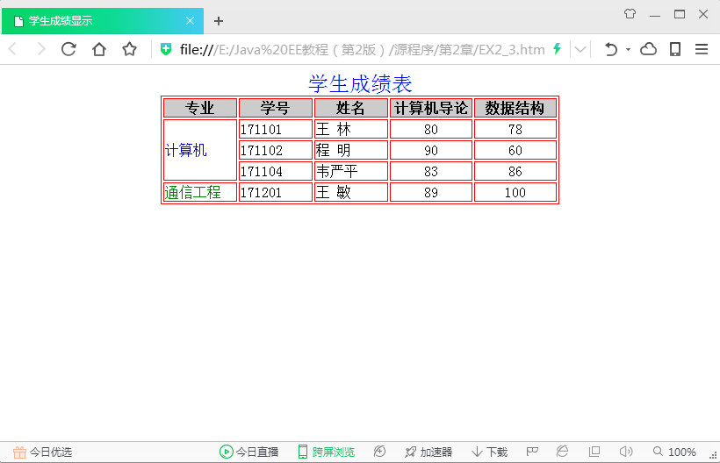
3. <th>和<td>标记的属性
【例2.3】创建一个统计学生课程成绩的表格。
新建EX2_3.htm文件，输入以下代码：
其运行结果如图2.4所示。

Slide 39
06
!表单的应用
1. 表单标记<form>
2. 表单输入控件标记<input>
3. 其他表单控件

Slide 40
表单的应用
表单用来从用户（站点访问者）处收集信息，然后将这些信息提交给服务器处理。表单中可以包含各种交互的控件，如文本框、列表框、复选框和单选按钮等。用户在表单中输入或选择数据后提交，该数据就会提交到相应的表单处理程序，以各种不同的方式进行处理。表单定义格式如下：
<form 定义>
[<input 定义 />]
[<textarea 定义>]
[<select 定义>]
[<button 定义 />]
</form>

Slide 41
1. 表单标记<form>
在HTML语言中，表单内容用<form>标记来定义，<form>标记的格式如下：
<form 属性="值"…事件="代码">…</form>
<form>标记的常用属性如下：
name。指定表单的名称。命名表单后可以使用脚本语言来引用或控制该表单。
id。指定表示该标记的唯一标志码。
method。指定表单数据传输到服务器的方法，取值是post或get。post表示在HTTP请求中嵌入表单数据；get表示将表单数据附加到请求该页的URL中。
action。指定接收表单数据的服务器端程序或动态网页的URL地址。当提交表单之后，即运行该URL地址所指向的页面。
target。指定目标窗口。target属性取值有_blank、_parent、_self和_top，分别表示：在未命名的新窗口中打开目标文档；在显示当前文档的窗口的父窗口打开目标文档；在提交表单所使用的窗口打开目标文档；在当前窗口打开目标文档。
<form>标记的主要事件如下：
onsubmit。提交表单时调用的事件处理程序。
onreset。重置表单时调用的事件处理程序。

Slide 42
2. 表单输入控件标记<input>
表单输入控件的格式如下：
<input 属性="值"… 事件="代码" />
为了让用户通过表单输入数据，在表单中可以使用<input>标记来创建各种输入型表单控件。表单控件通过<input>标记的type属性设置成不同的类型，包括单行文本框、密码框、复选框、单选框、文件域和按钮等。
（1）单行文本框
在表单中添加单行文本框可以获取站点访问者提供的一行信息，格式如下：
<input type="text" 属性="值" … 事件="代码" />

Slide 43
2. 表单输入控件标记<input>
1）单行文本框的属性。
name。指定单行文本框的名称，通过它可以在脚本中引用该文本框控件。
id。指定表示该标记的唯一标志码。通过id值就可以获取该标记对象。
value。指定文本框的值。
defaultvalue。指定文本框的初始值。
size。指定文本框的宽度。
maxlength。指定允许在文本框内输入的最大字符数。
form。指定所属的表单名称（只读）。
例如，要设置如下文本框：
可以使用以下代码：
姓名：<input type= "text " size= "10 " value="王小明" />

Slide 44
2. 表单输入控件标记<input>
2）单行文本框的方法。
Click()。单击该文本框。
Focus()。得到焦点。
Blur()。失去焦点。
Select()。选择文本框的内容。
3）单行文本框的事件。
onclick。单击该文本框执行的代码。
onblur。失去焦点执行的代码。
onchange。内容变化执行的代码。
onfocus。得到焦点执行的代码。
onselect。选择内容执行的代码。

Slide 45
2. 表单输入控件标记<input>
（2）密码框
密码框也是一个文本框，当访问者输入数据时，大部分浏览器会以星号显示密码，使别人无法看到输入内容，格式如下：
<input type= "password" 属性="值"…事件="代码" />
（3）隐藏域
表单中添加隐藏域是为了使访问者看不到隐藏域的信息。每个隐藏域都有自己的名称和值。当提交表单时，隐藏域的名称和值就会与可见表单域的名称和值一起包含在表单的结果中。格式如下：
<input type= "hidden" 属性="值"… />
（4）复选框
在表单中添加复选框是为了让站点访问者选择一个或多个选项，格式如下：
<input type="checkbox" 属性="值"…事件="代码" />选项文本

Slide 46

2. 表单输入控件标记<input>
1）复选框的属性。
name。指定复选框的名称。
id。指定表示该标记的唯一标志码。
value。指定选中时提交的值。
checked。如果设置该属性，则第一次打开表单时该复选框处于选中状态。被选中则值为TRUE，否则为FALSE。
defaultchecked。判断复选框是否定义了checked属性，若已定义则defaultchecked值为TRUE，否则为FALSE。
例如，要创建如下复选框：
可以使用如下代码：
兴趣爱好：
<input type="checkbox" name="box" checked ="checked" />旅游
<input type="checkbox" name="box" checked ="checked" />篮球
<input type="checkbox" name="box" />上网

Slide 47
2. 表单输入控件标记<input>
2）复选框的方法。
Click()。单击该复选框。
Focus()。得到焦点。
Blur()。失去焦点。
3）复选框的事件。
onclick。单击该复选框执行的代码。
onblur。失去焦点执行的代码。
onfocus。得到焦点执行的代码。

Slide 48
2. 表单输入控件标记<input>
（5）单选按钮
在表单中添加单选按钮是为了让站点访问者从一组选项中选择其中一个选项。在一组单选按钮中，一次只能选择一个。格式如下：
<input type="radio" 属性="值" 事件="代码"… />选项文本
单选框的属性如下：
name。指定单选按钮的名称，若干名称相同的单选按钮构成一个控件组，在该组中只能选择一个选项。
value。指定提交时的值。
checked。如果设置了该属性，当第一次打开表单时该单选按钮处于选中状态。
单选按钮的方法和事件与复选框相同。
当提交表单时，该单选按钮组名称和所选取的单选按钮指定值都会包含在表单结果中。
例如，要创建如下单选按钮：
可以使用如下代码：
<input type="radio" name="rad" value="1" checked= "checked" />男
<input type="radio" name="rad" value="0" />女

Slide 49
2. 表单输入控件标记<input>
（6）按钮
使用<input>标记可以在表单中添加3种类型的按钮：“提交”按钮、“重置”按钮和“自定义”按钮，格式如下：
<input type="按钮类型" 属性="值" onclick="代码" />
根据type值的不同，按钮的类型也不一样：
type=submit。创建一个“提交”按钮。单击该按钮，表单数据（包括提交按钮的名称和值）会以ASCII文本形式传送到由表单的action属性指定的表单处理程序中。
type=reset。创建一个“重置”按钮。单击该按钮，将删除任何已经输入到表单中的文本并清除任何选择。如果表单中有默认文本或选项，将会恢复这些值。
type=button。创建一个“自定义”按钮。在表单中添加自定义按钮时，必须为该按钮编写脚本以使按钮执行某种指定的操作。
按钮的其他属性还有name（按钮的名称），value（显示在按钮上的标题文本）。
事件oncilck的值是单击按钮后执行的脚本代码。
例如：
<input type="submit" name="bt1 value="提交按钮" />
<input type="reset" name="bt2" value="重置按钮" />
<input type="button" name="bt3" value="自定义按钮" />

Slide 50
2. 表单输入控件标记<input>
（7）文件域
文件域由一个文本框和一个“浏览”按钮组成，用户可以在文本框中直接输入文件的路径和文件名，或单击“浏览”按钮从磁盘上查找、选择所需文件。格式如下：
<input type="file" 属性="值"…>
文件域的属性有name（文件域的名称）、value（初始文件名）和size（文件名输入框的宽度）。
例如，要创建如下文件域：
可以使用如下代码：
<input type="file" name="fl" size="20" />

Slide 51
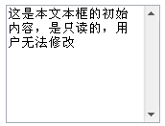
3. 其他表单控件
（1）滚动文本框
在表单中添加滚动文本框是为了使访问者可以输入多行文本，格式如下：
<textarea 属性="值"…事件="代码"…>初始值</textarea>
说明：<textarea>标记的属性有name（滚动文本框控件的名称）、rows（控件的高度，以行为单位）、cols（控件的宽度，以字符为单位）和readonly（滚动文本框内容不能被修改）。滚动文本框的其他属性、方法和事件与单行文本框基本相同。
例如，要创建如下滚动文本框：
可以使用如下代码：
<textarea name="ta" rows="8" cols="20 " readonly= "readonly" >
这是本文本框的初始内容，是只读的，用户无法修改
</textarea>

Slide 52
3. 其他表单控件
（2）选项选单
表单中选项选单（下拉菜单）的作用是使访问者从列表或选单中选择选项，格式如下：
<select name="值" size="值" [multiple ="multiple"]>
<option [selected ="selected"] value="值">选项1</option>
<option [selected ="selected"] value="值">选项2</option>
…
</select>
其中：
name。指定选项选单控件的名称。
size。指定在列表中一次可看到的选项数目。
multiple。指定允许做多项选择。
selected。指定该选项的初始状态为选中。

Slide 53
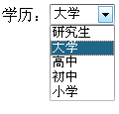
3. 其他表单控件
例如，要创建如下选项选单：
可以使用如下代码：
学历：<select name="se" size="1" >
<option>研究生</option>
<option selected=" selected ">大学</option>
<option>高中</option>
<option>初中</option>
<option>小学</option>
</select>

Slide 54
3. 其他表单控件
（3）对表单控件进行分组
可以使用<fieldset>标记对表单控件进行分组，将表单划分为更小、更易于管理的部分，格式如下：
<fieldset>
<legend>控件组标题</legend>
组内表单控件
</fieldset>
【例2.4】制作一个学生个人资料的表单，包括姓名、学号、性别、出生日期、所学专业、所学课程、备注和兴趣信息。访问者输入新的信息后使用HTM在另外一个页面中接收表单数据中的姓名、性别、所学专业和备注，并显示在页面上。
创建文件EX2_4_stu.htm，输入以下代码：

Slide 55
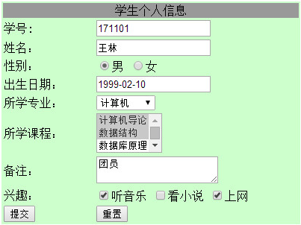
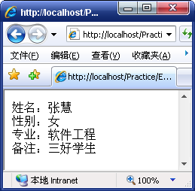
3. 其他表单控件
运行EX2_4_stu.htm文件，结果如图2.4所示，将姓名修改为“张慧”，性别修改为“女”，专业修改为“软件工程”，备注修改为“三好学生”，单击“提交”按钮，表单提交至Servlet类，期望结果如图2.5所示。

Slide 56
07
超链接的应用
1. 文件链接
2. 锚点链接
3. 邮件链接

Slide 57
超链接的应用
在网页中，超链接通常以文本或图像形式表示。鼠标指针指向网页中的超链接时，鼠标指针会变成手的形状。单击超链接时，浏览器会按照超链接所指示的目标载入另一个网页，或者跳转到同一网页或其他网页。格式如下：
<a 属性="值"…>超链接内容</a>
按照目标地址的不同，超链接分为文件链接、锚点链接和邮件链接。

Slide 58
1. 文件链接
文件链接的目标地址是网页文件，目标网页文件可以位于当前服务器或其他服务器上。超链接使用<a>标记来创建，其常用的属性如下：
href。指定目标地址的URL，这是必选项。
target。指定窗口或框架的名称。该属性指定将目标文档在指定的窗口或框架中打开。如果省略该属性，则在当前窗口中打开。
title。指向超链接时所显示的标题文字。例如：
<a href="http://www.qq.com">腾讯</a>
<a href="EX2_4_stu.htm">链接到本文件夹中的EX2_4_stu.htm文件</a>
<a href="../index.html">链接到上一级文件夹中的index.html文件</a>
<a href="image/tp.jpeg">链接到图片</a>
<a href="http://www.163.com" title="图片链接"><img src=" image/tp.jpeg " /></a>

Slide 59
2. 锚点链接
要创建锚点链接，首先要在页面中用<a>标记为要跳转的位置命名，例如，在EX2_1.htm页面中进行如下设置：
<a id="xlxq"></a>
创建锚点后如果在同一页面中要跳转到名为“xlxq”的锚点处，可以使用如下代码：
<a href="#xlxq">去本页面的锚点处</a>
如果要从其他页面跳转到该页面的锚点处，可以使用如下代码：
<a href="EX2_1.htm#xlxq">去该页面的锚点处</a>

Slide 60
3. 邮件链接
创建邮件链接也使用<a>标记，该标记的href属性由三部分组成：电子邮件协议名称mailto；电子邮件地址；可选的邮件主题，其形式为“subject=主题”。前两部分之间用冒号分隔，后两部分之间用问号分隔。例如：
<a href="mailto:163@163.com?subject=HTM教程">当前教程答复</a>
当访问者在浏览器窗口中单击邮件链接时，会自动启动电子邮件客户端程序，并将指定的主题填入主题栏中。

Slide 61
08
设 计 框 架*
1. 框架集
2. 框架

Slide 62
设计框架
框架网页是通过一个框架集（<frameset>）和多个框架（<frame>）标记来定义的。在框架网页中将<frameset>标记放在<head>标记之后取代<body>的位置，还可以使用<noframes>标记指出框架不能被浏览器显示时的替换内容。
框架网页的基本结构如下：
<!DOCTYPE html
PUBLIC "-//W3C//DTD XHTML 1.0 Frameset//EN"
"http://www.w3.org/TR/xhtml1/DTD/xhtml1-frameset.dtd">
<html>
<head>
<title>框架网页的基本结构</title>
</head>
<frameset 属性="值"…>
<frame 属性="值"… />
<frame 属性="值"… />
…
</frameset>
</html>

Slide 63
1. 框架集
框架集包括如何组织各个框架的信息，可以用<frameset>标记定义。框架是按照行、列组织的，可以用<frameset>标记的下列属性对框架结构进行设置：
cols。创建纵向分隔框架时指定各个框架的列宽。取值有3种形式，即像素、百分比和相对尺寸。例如：
cols=" *, *, *"。表示将窗口划分为3个等宽的框架。
cols=" 30%, 200, *"。表示将浏览器窗口划分为3列框架，其中第1列占窗口宽度的30%，第2列为200像素，第三列为窗口的剩余部分。
cols=" *, 3 *, 2 *"。表示左边的框架占窗口的1/6，中间的占1/2，右边的占1/3。
rows。指定横向分隔框架时各个框架的行高，取值与cols属性类似。但rows属性不能与cols属性同时使用，若要创建既有纵向分隔又有横向分隔的框架，则应使用嵌套框架。
frameborder。指定框架周围是否显示3D边框。若取值为1（默认值）则显示，为0则显示平面边框。
framespacing。指定框架之间的间隔（以像素为单位，默认为0）。

Slide 64
1. 框架集
要创建一个嵌套框架集，可以使用如下代码：
<html>
<head>
<title>框架网页</title>
</head>
<frameset rows="20%,400,*">
<frame />
<frameset cols="300, *" />
<frame />
<frame />
</frameset>
<frame />
</frameset>
</html>

Slide 65
2. 框架
框架使用<frame>标记来创建，主要属性如下：
name。指定框架的名称。
frameborder。指定框架周围是否显示3D边框。
marginheight。指定框架的高度（以像素为单位）。
marginwidth。指定框架的宽度（以像素为单位）。
noresize。指定不能调整框架的大小。
scrolling。指定框架是否可以滚动。取值是yes、no和auto。
src。指定在框架中显示的网页文件。

Slide 66
2. 框架
【例2.5】 设计一个框架网页，并在各框架中显示一个网页。
EX2_5_frame.htm（框架主网页）：
<!DOCTYPE html
PUBLIC "-//W3C//DTD XHTML 1.0 Frameset//EN"
"http://www.w3.org/TR/xhtml1/DTD/xhtml1-frameset.dtd">
<html>
<head>
<title>框架中显示网页</title></head>
<frameset rows="80, *">
<frame src="EX2_5_top.htm" name="frmtop" />
<frameset cols="25%,*">
<frame src="EX2_5_left.htm" name="frmleft" />
<frame src="EX2_5_content.htm" name="frmmain" />
</frameset>
</frameset>
</html>

Slide 67
2. 框架
EX2_5_top.htm（框架上部网页）：
<!DOCTYPE html
PUBLIC "-//W3C//DTD XHTML 1.0 Strict//EN"
"http://www.w3.org/TR/xhtml1/DTD/xhtml1-strict.dtd">
<html>
<body bgcolor="#8888FF">
<marquee behavior="alternate" direction="right">
<font size="5" color="blue">欢迎登录学生成绩管理系统</font>
</marquee>
</body>
</html>

Slide 68
2. 框架
EX2_5_content.htm（框架下部右边网页）：
<!DOCTYPE html
PUBLIC "-//W3C//DTD XHTML 1.0 Strict//EN"
"http://www.w3.org/TR/xhtml1/DTD/xhtml1-strict.dtd">
<html>
<head>
<title>content网页</title></head>
<body>
<h2 align="center">这里是content网页。</h2>
</body>
</html>

Slide 69
2. 框架
EX2_5_left.htm（框架下部左边网页）：
<!DOCTYPE html
PUBLIC "-//W3C//DTD XHTML 1.0 Strict//EN"
"http://www.w3.org/TR/xhtml1/DTD/xhtml1-strict.dtd">
<html>
<head>
<title>left网页</title></head>
<body>
<a href="EX2_3.htm" target="frmmain">学生成绩表</a></br></br>
<a href="EX2_4_stu.htm" target="frmmain">学生信息显示</a></br></br>
<a href="EX2_5_content.htm" target="frmmain">返回主页</a></br>
</body>
</html>

Slide 70
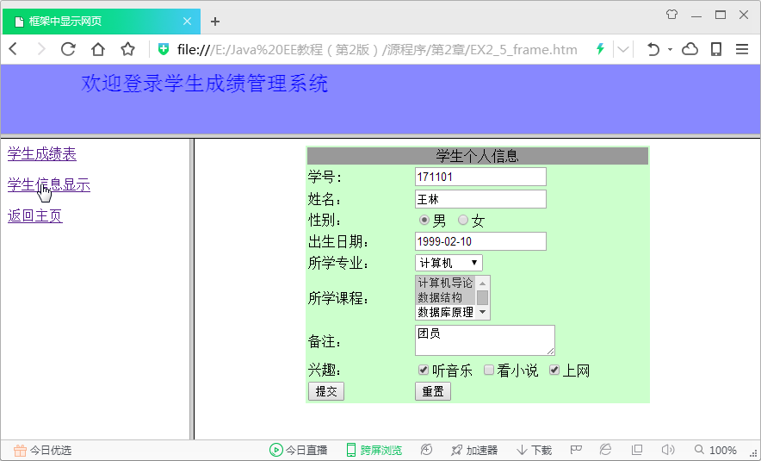
2. 框架
完成后运行EX2_5_frame.htm文件，单击页面下部左边网页的“学生信息显示”超链接，运行效果如图2.6所示。

Slide 71

JavaEE教程（第2版）
第2章 网页设计基础
——CSS样式表*
主编：郑阿奇

Slide 72
1. 内联样式表
在标记中直接使用style属性可以对该标记括起的内容应用样式来显示。例如：
<p style="font-family: '宋体';color:green;background-color:yellow;font-size:9px"></p>
使用style属性定义时，内容与值之间用冒号“:”分隔。用户可以定义多项内容，内容之间以分号“;”分隔。由于这种方式是在XHTML标记内部引用样式，所以称为内联样式。
注意：若要在XHTML文件中使用内联样式，必须在该文件的头部对整个文档进行单独的样式语言声明，如下所示：
<meta http-equiv="Content-type" content="text/css; charset=gb2312" />
由于内联样式将样式和要展示的内容混在一起，所以会失去一些样式表的优点，所以尽量不要使用这种方式。

Slide 73
2. 样式表定义
定义样式表的格式如下：
.类选择符{规则表}
其中，“类选择符”是引用的样式的类标记，“规则表”是由一个或多个样式属性组成的样式规则，各样式属性间用分号隔开，每个样式属性的定义格式为“样式名:值”。例如：
.style1{font-family:"黑体"; color:green; font-sizex:15px;}
样式表定义时使用<style>标记括起，放在<head>标记范围内，<style>标记内定义的前后可以加上注释符“<!--”、“-->”，它的作用是使不支持CSS的浏览器忽略样式表定义。<style>标记的type属性指明样式的类别，默认值为“text/css”。例如：
<head>
<style type="text/css">
<!--
.style1 {font-size: 20px; font-family: "黑体";}
-->
</style>
</head>

Slide 74
3. 样式表的引用
引用样式表的方法很多，这里主要介绍使用标记的class属性来引用样式表。只要将标记的class属性值设置为样式表中定义的类选择符即可。例如：
<html>
<head>
<title>CSS样式表的引用</title>
<style type="text/css">
<!--
.heiti {font-size: 20px; font-family: "黑体"; color:red;}
-->
</style>
</head>
<body>
<div class="heiti">CSS样式演示</div>
<input type="text" name="text" class="heiti" />
</body>

Slide 75
4. 外联样式表
外联样式表就是把XHTML内容的样式存放在单独的CSS文件中。在XHTML中<head>中采用<link>标记把CSS文件关联起来。例如：
<head>
<meta …… />
<link href="mystyle.css" type="text/css" rel=”stylesheet” rev=” stylesheet” />
</head>
其中，mystyle.css是定义的样式表文件。例如内容如下：
div{
width:300px; /*定义div元素的宽度为300像素*/
height:200px; /*定义div元素的高度为200像素*/
padding:6px;
border:#006600 2px solid;
font-size:16px;
color:#889900;
}
#sty1{
……
}
……

Slide 76
JavaEE教程（第2版）
第2章 网页设计基础
——XML基础
主编：郑阿奇

Slide 77
01
基 本 结 构
1. 一个 XML 文档实例
2. 树结构

Slide 78
1. 一个 XML 文档实例
例如，John 写给 George 的便签，以XML文档表示如下：
<?xml version="1.0" encoding="ISO-8859-1"?>
<note>
<to>George</to>
<from>John</from>
<heading>Reminder</heading>
<body>Don't forget the meeting!</body>
</note>
第1行是 XML 声明。它定义 XML 的版本 (1.0) 和所使用的编码 (ISO-8859-1 = Latin-1/西欧字符集)；
第2行“<note>”是描述文档的根元素；
接下来的4行是描述根的4个子元素（to, from, heading 以及 body）；
最后一行“</note>”定义根元素的结尾。

Slide 79
2. 树结构
XML 文档必须包含根元素，该元素是所有其他元素的父元素。文档中的元素形成了一棵文档树。这棵树从根部开始，并扩展到树的最底端。例如：
<root>
<child>
<subchild>.....</subchild>
</child>
</root>
所有元素均可拥有子元素，相同层级上的子元素成为同胞（兄弟或姐妹），所有元素均可拥有文本内容和属性（类似 HTML 中）。

Slide 80
2. 树结构
下面是某XML文档中几本书的信息：
<bookstore>
<book category="COOKING">
<title lang="en">Everyday Italian</title>
<author>Giada De Laurentiis</author>
<year>2005</year>
<price>30.00</price>
</book>
<book category="CHILDREN">
<title lang="en">Harry Potter</title>
<author>J K. Rowling</author>
<year>2005</year>
<price>29.99</price>
</book>
<book category="WEB">
<title lang="en">Learning XML</title>
<author>Erik T. Ray</author>
<year>2003</year>
<price>39.95</price>
</book>
</bookstore>

Slide 81
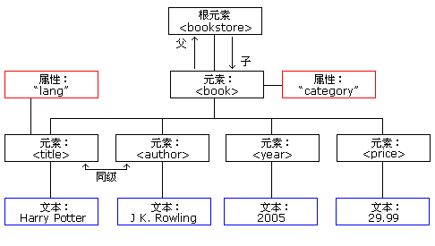
2. 树结构
可以据此很容易地画出该文档的树结构图，如图2.7所示。

Slide 82
02
语 法 规 则
1. 所有 XML 元素都须有关闭标签
2. XML 标签对大小写敏感
3. XML 必须正确地嵌套
4. XML 文档必须有根元素
5. XML 的属性值须加引号
6. 实体引用

Slide 83
1. 所有 XML 元素都须有关闭标签
在 HTML经常会看到没有关闭标签的元素：
<p>This is a paragraph
<p>This is another paragraph
在 XML 中，省略关闭标签是非法的。所有元素都必须有关闭标签：
<p>This is a paragraph</p>
<p>This is another paragraph</p>

Slide 84
2. XML 标签对大小写敏感
XML 元素使用 XML 标签进行定义。XML 标签对大小写敏感。在 XML 中，标签 <Letter> 与标签 <letter> 是不同的。
必须使用相同的大小写来编写打开标签和关闭标签：
<Message>这是错误的。</message>
<message>这是正确的。</message>

Slide 85
3. XML 必须正确地嵌套
在 XML 中，所有元素都必须彼此正确地嵌套：
<b><i>This text is bold and italic</i></b>
在上例中，正确嵌套的意思是：由于 <i> 元素是在 <b> 元素内打开的，那么它必须在 <b> 元素内关闭。

Slide 86
4. XML 文档必须有根元素
XML 文档必须有一个元素是所有其他元素的父元素（即根元素）。

Slide 87
5. XML 的属性值须加引号
与 HTML 类似，XML 也可拥有属性（名称/值对）。XML 的属性值须加引号。例如：
<note date="08/08/2017">
<to>George</to>
<from>John</from>
</note>

Slide 88
6. 实体引用
在 XML 中，一些字符拥有特殊的意义。例如如果把字符 "<" 放在 XML 元素中，会发生错误，这是因为解析器会把它当作新元素的开始。
<message>if salary < 1000 then</message>
为了避免这个错误，请用实体引用来代替 "<" 字符：
<message>if salary &lt; 1000 then</message>
在XML中，有5个预定义的实体引用，如表2.3所示。
&lt; | < | 小于
&gt; | > | 大于
&amp; | & | 和号
&apos; | ' | 单引号
&quot; | " | 引号

Slide 89
03
XML 元 素
1. 什么是 XML 元素？
2. 元素命名规则
3. 元素的可扩展性

Slide 90
1. 什么是 XML 元素？
XML 元素指的是从开始标签直到结束标签的部分。元素可包含其他元素、文本或者两者的混合物。元素也可以拥有属性。
<bookstore>
<book category="CHILDREN">
<title>Harry Potter</title>
<author>J K. Rowling</author>
<year>2005</year>
<price>29.99</price>
</book>
<book category="WEB">
<title>Learning XML</title>
<author>Erik T. Ray</author>
<year>2003</year>
<price>39.95</price>
</book>
</bookstore>

Slide 91
2. 元素命名规则
XML 元素必须遵循以下命名规则：
名称可以含字母、数字以及其他的字符
名称不能以数字或者标点符号开始
名称不能以字符“xml”（或者 XML、Xml）开始
名称不能包含空格

Slide 92
2. 元素命名规则
可使用任何名称，没有保留的字词，但命名有下列建议：
（1）使名称具有描述性。使用下划线的名称也很不错。
➲ （2）名称应当比较简短。比如不要使用“the_title_of_the_book”。
➲ （3）避免“-” 字符。因为一些软件会认为“first-name”需要提取第一个单词。
➲ （4）避免“.” 字符。因为一些软件会认为“first.name”中name是对象first的属性。
➲ （5）避免“:”字符。因为冒号会被转换为命名空间来使用。
➲ （6）XML文档经常对应的数据库，数据库的字段会对应 XML 文档中的元素。最好使用数据库的名称规则来命名XML 文档中的元素。
➲ （7）非英语的字母比也是合法的XML 元素名，不过需要留意使用的软件是否支持这些字符。

Slide 93
3. 元素的可扩展性
XML 元素是可扩展，以携带更多的信息。例如：
<note>
<date>2017-08-08</date>
<to>George</to>
<from>John</from>
<heading>Reminder</heading>
<body>Don't forget the meeting!</body>
</note>

Slide 94
04
XML 属 性
1. 属性的用法
2. 属性与元素
3. 针对元数据的 XML 属性

Slide 95
1. 属性的用法
XML 元素可以在开始标签中包含属性，类似 HTML，属性提供关于元素的额外（附加）信息，它通常提供不属于数据组成部分。在下面的例子中，文件类型与数据无关，但是对需要处理这个元素的软件来说却很重要：
<file type="gif">computer.gif</file>
XML 属性必须被引号包围，不过单引号和双引号均可使用。如果属性值本身包含双引号，那么有必要使用单引号。例如：
<gangster name='George "Shotgun" Ziegler'>
或者可以使用实体引用，例如：
<gangster name="George &quot;Shotgun&quot; Ziegler">

Slide 96
2. 属性与元素
请看下面两个例子。
例1：
<person sex="female">
<firstname>Anna</firstname>
<lastname>Smith</lastname>
</person>
例2：
<person>
<sex>female</sex>
<firstname>Anna</firstname>
<lastname>Smith</lastname>
</person>

Slide 97
2. 属性与元素
一般来说，在 XML 中应该尽量避免使用属性。如果信息感觉起来很像数据，建议使用子元素。因为使用属性会引起的一些问题：
（1）属性无法包含多重的值（元素可以）；
（2）属性无法描述树结构（元素可以）；
（3）属性不易扩展（为未来的变化）；
（4）属性难以阅读和维护。

Slide 98
3. 针对元数据的 XML 属性
有时候会使用id标识 XML 元素，例如：
<messages>
<note id="501">
<to>George</to>
<from>John</from>
<heading>Reminder</heading>
<body>Don't forget the meeting!</body>
</note>
<note id="502">
<to>John</to>
<from>George</from>
<heading>Re: Reminder</heading>
<body>I will not</body>
</note>
</messages>

Slide 99
05
XML 验 证

Slide 100
XML 验证
拥有正确语法的 XML 被称为“形式良好”的 XML，通过 DTD 验证的 XML 是“合法”的 XML。“形式良好”的XML 文档会遵守下列XML语法规则：
（1）XML 文档必须有根元素
（2）XML 文档必须有关闭标签
（3）XML 标签对大小写敏感
（4）XML 元素必须被正确的嵌套
（5）XML 属性必须加引号

Slide 101
XML 验证
合法的 XML 文档同样遵守文档类型定义 (DTD) 的语法规则，例如文件名为note1.xml内容如下：
<?xml version="1.0" ?>
<!DOCTYPE note [
<!ELEMENT note (to,from,heading,body)>
<!ELEMENT to (#PCDATA)>
<!ELEMENT from (#PCDATA)>
<!ELEMENT heading (#PCDATA)>
<!ELEMENT body (#PCDATA)>
]>
<note>
<to>George</to>
<from>John</Ffrom>
<heading>Reminder</heading>
<body>Don't forget the meeting!</body>
</note>
<?xml version="1.0" encoding="ISO-8859-1"?>

Slide 102
XML 验证
W3C 支持一种基于 XML 的 DTD 代替者，它名为 XML Schema：
<xs:element name="note">
<xs:complexType>
<xs:sequence>
<xs:element name="to" type="xs:string"/>
<xs:element name="from" type="xs:string"/>
<xs:element name="heading" type="xs:string"/>
<xs:element name="body" type="xs:string"/>
</xs:sequence>
</xs:complexType>
</xs:element>

Slide 103
06
查看 XML文件

Slide 104
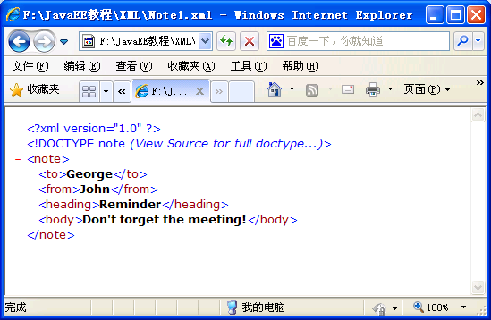
查看 XML文件
在所有现代浏览器中，均能够查看原始的 XML 文件。不要指望 XML 文件会直接显示为 HTML 页面。如果XML文档保存在note.xml中，用浏览器查看 XML 文件，显示如图2.8所示。

Slide 105
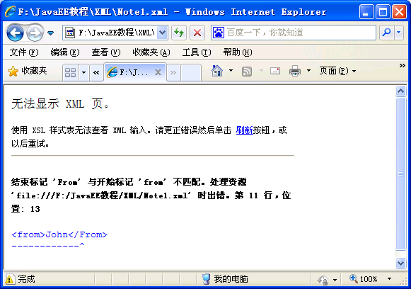
查看 XML文件
如果XML文档出现错误，例如：</from>误写成了</From>，用浏览器查看 XML 文件，显示如图2.9所示。

Slide 106
07
使用CSS显示XML文件

Slide 107
使用CSS显示XML 文件
通过使用 CSS，可为 XML 文档添加显示信息。例如，cd_catalog.xml文件内容如下：
<?xml version="1.0" encoding="ISO-8859-1"?>
<?xml-stylesheet type="text/css" href="cd_catalog.css"?>
<CATALOG>
<CD>
<TITLE>Empire Burlesque</TITLE>
<ARTIST>Bob Dylan</ARTIST>
<COUNTRY>USA</COUNTRY>
<COMPANY>Columbia</COMPANY>
<PRICE>10.90</PRICE>
<YEAR>1985</YEAR>
</CD>
<CD>
<TITLE>Hide your heart</TITLE>
<ARTIST>Bonnie Tyler</ARTIST>
<COUNTRY>UK</COUNTRY>
<COMPANY>CBS Records</COMPANY>
<PRICE>9.90</PRICE>
<YEAR>1988</YEAR>
</CD>
</CATALOG>

Slide 108
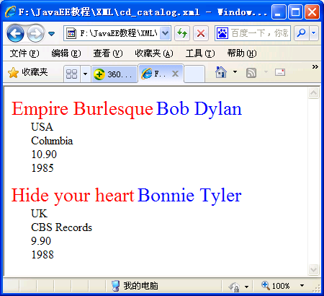
使用CSS显示XML 文件
cd_catalog.css文件内容如下。
用浏览器查看cd_catalog.xml文件，显示如图2.10所示。

Slide 109
08
使用 XSLT 显示 XML

Slide 110
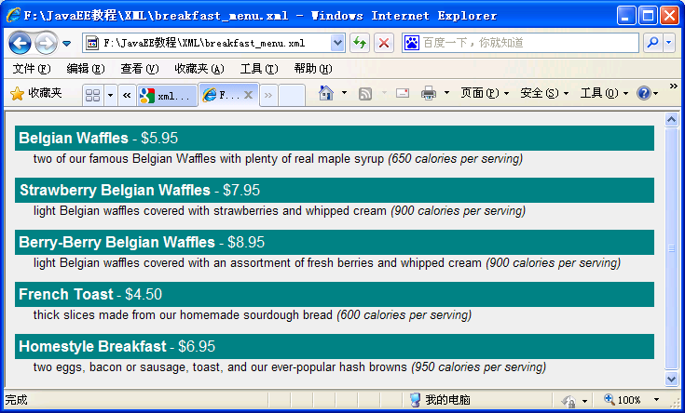
使用 XSLT 显示 XML
XSLT(eXtensible Stylesheet Language Transformations) 是首选的 XML 样式表语言，XSLT远比 CSS 更加完善。使用 XSLT 的方法之一是在浏览器显示 XML 文件之前，系统先把它转换为 HTML。例如：
breakfast_menu..xml文件内容。
breakfast_menu.xsl文件内容。
用浏览器查看breakfast_menu.xml文件，显示如图2.11所示。

Slide 111
JavaEE教程（第2版）
第2章 网页设计基础
——JavaScript基础*
主编：郑阿奇

Slide 112
01
JavaScript语法基础
1. 基本数据类型
2. 常量
3. 变量
4. 运算符
5. 语句
6. 函数

Slide 113
1. 基本数据类型
JavaScript脚本语言同其他语言一样，有自身的基本数据类型、表达式、算术运算符及程序的基本框架结构。JavaScript有4种基本数据类型。
① 数值型，包括整数和实数。
② 字符串型，用" "或' ' 括起来的字符。
③ 布尔型，使用true和false表示。
④ 空值，null。

Slide 114
2. 常量
JavaScript中常量分为整型常量、实型常量、布尔常量、字符型常量、空值和转义符几种。
整型常量可以使用十六进制、八进制和十进制数表示。
实型常量由整数部分加小数部分表示，如3.14、0.618等。也可以使用科学计数法或标准方法表示，如1e3、4e5等。
布尔常量只有两种形式true或false，主要用来说明或代表一种状态或标志。
字符型常量是用单引号'或双引号"括起来的一个或几个字符。
空值null。当引用没有定义的常量时会返回一个null值。
转义符。当要引用某些特殊字符时，可以使用“\”。如\n表示换行，\\表示“\”，\”表示“””。

Slide 115
3. 变量
JavaScript中变量的命名规则如下：
① 变量名要以字母或下画线开头，中间可以出现数字。
② 不能使用JavaScript中的关键字作为变量。
JavaScript中变量的声明方式和其他语言不同。在JavaScript中，可以用命令var声明变量，而不指定变量类型，例如下面的语句：
var a;
在这种情况下，该变量还不知是哪种数据类型，赋值时才清楚，例如下面的语句：
var a;
a=5;
为变量a赋予int型值5。也可以在定义变量时直接赋值，例如下面的语句：
var a= "25";
为变量a赋予字符串类型值"25"。在JavaScript中，变量也可以不做声明，使用时根据数据类型来确定其变量的类型，例如下面的语句：
i=5;
j="abc";
k=true;
x=0.618;

Slide 116
4. 运算符
JavaScript运算符可分为3类：算术运算符（见表2.4）、比较运算符（见表2.5）和逻辑运算符（见表2.6）。
表2.4 算术运算符
运 算 符 | 功 能
+ | 加
- | 减
* | 乘
/ | 除
% | 取模
| | 按位或
& | 按位与
<< | 左移
>> | 右移
>>> | 右移、零填充
- | 取反
~ | 取补
++ | 递加1
-- | 递减1

Slide 117
4. 运算符
表2.5 比较运算符 表2.6 逻辑运算符
运 算 符 | 功 能 |  | 运 算 符 | 功 能
< | 小于 |  | ！ | 取反
> | 大于 |  | &= | 与后赋值
<= | 小于等于 |  | & | 逻辑与
>= | 大于等于 |  | |= | 或后赋值
== | 等于 |  | | | 逻辑或
!= | 不等于 |  | ^= | 异或之后赋值
 |  |  | ^ | 逻辑异或
 |  |  | ?: | 三目操作符
 |  |  | || | 或
 |  |  | == | 等于
 |  |  | != | 不等于

Slide 118
5. 语句
JavaScript语句包括：if条件语句、for循环语句、while循环语句、break语句和continue语句。这些语句的应用与在Java语言中类似。

Slide 119
6. 函数
JavaScript的函数相当于Java语言中的方法，用于完成所需要的功能。通常在写一个复杂程序时，总是根据所完成功能的不同，将程序划分为一些相对独立的部分，每个部分由一个函数来完成。从而使各部分独立，任务单一，程序清晰、易懂。 JavaScript中函数定义的基本格式如下：
function 函数名(形式参数){
函数体；
return 表达式;
}

Slide 120
02
JavaScript浏览器对象
1．Window对象
2．Document对象
3．History对象
4．Navigator对象
5．Location对象
6．Link对象

Slide 121
1．Window对象
（1）Window对象属性
name：指定窗口的名称。浏览器可同时打开多个窗口，窗口名称可以区分它们。用Window 对象的open方法打开一个新窗口时可指定窗口名称；a标记的target属性指定窗口的名称，单击该锚点可链接到该窗口。下例中的超链接将打开一个name属性为“IE_Window”的Window 对象。
<a href="http://www.njnu.edu.cn" target="IE_Window">南京师范大学</a>
parent：代表当前窗口（框架）的父窗口，使用它返回对象的方法和属性。
opener：返回产生当前窗口的窗口对象，使用它返回对象的方法和属性。
top：代表主窗口，是最顶层的窗口，也是所有其他窗口的父窗口。可通过该对象访问当前窗口的方法和属性。
self：返回当前窗口的一个对象，可通过该对象访问当前窗口的方法和属性。
defaultstatus：返回或设置将在浏览器状态栏中显示的默认内容。
status：返回或设置将在浏览器状态栏中显示的指定内容。例如，在浏览器状态栏中显示浏览当天的日期：
status = Dateformat(date);

Slide 122
1．Window对象
（2）Window对象的方法
alert()：显示一个警告对话框，包含一条信息和一个确定按钮。
语法格式如下：
alert(参数)
它的参数就是提示信息。执行alert方法时，脚本的执行过程会暂停下来，直到用户单击“确定”按钮。例如：
Window.alert( "欢迎访问南京师范大学");
confirm()：显示一个确认对话框，包含一条指定信息，还包含确定按钮和取消按钮。
语法格式如下：
confirm(参数)
它的参数就是提示信息。单击“确定”按钮，返回true；单击“取消”按钮，则返回false。例如下面的语句：
Res=confirm("欢迎访问南京师范大学")
if Res then Form.Submit

Slide 123
1．Window对象
prompt()：显示一个提示对话框，提示用户输入数据。
语法格式如下：
prompt(参数1, 参数2)
参数1给出提示信息，参数2指定默认响应。
open()：打开一个已存在的窗口，或者创建一个新窗口，并在该窗口中加载一个文档。
语法格式如下：
NewWindow = Window.open(url , name, 窗口参数设置表)
其中NewWindow用于接收open方法的返回值，它是一个Window对象。参数url指定要在窗口中显示的文档的URL；参数name指定要打开的窗口名称。
窗口参数设置表格式：参数1=值，参数2=值，……
窗口参数用于描述打开的窗口，参数可以多个，是可选项。例如：
Set NewWindow1=Window.open("Jsp.htm","WindowIE","toolbar=no,location=no")

Slide 124
1．Window对象
close()：关闭一个打开的窗门。例如，在Mywin窗口中打开example.htm页面，该窗口没有状态栏、工具栏、菜单栏和地址栏。
Mywin=Window.open("example.htm", "mywin", "Status=no, toolbar=no, menubar=no, location=no");
关闭这个打开的窗口，语句如下：
Mywin.close
navigate()：在当前窗口中显示指定网页。
语法格式如下：
navigate url
其中url参数用于指定要显示的新文档的URL。例如，在当前窗口打开南京师范大学主页：
Window.navigate "http://www.njnu.edu.cn";

Slide 125
1．Window对象
setTimeout()：设置一个计时器，在经过指定的时间间隔后调用一个过程。
语法格式如下：
变量名=Window.setTimeout（过程名, 时间间隔, 脚本语言）
其中，变量名保存setTimeout方法的返回值，它是一个Timer对象。过程名给出到指定的时间间隔要调用的过程或函数的名称。时间间隔以毫秒为单位。例如，打开窗口3s后调用MyProc过程：
TID=Window.setTimout("MyProc", 3000, "JavaScript");
clearTimeout()：给指定的计时器复位。
语法格式如下：
Window.clearTimeout 对象
其中，“对象”是用SetTimeout方法返回的计数器对象。例如，
Window.clearTimeout TID

Slide 126
1．Window对象
focus()：使一个Window对象得到当前焦点。例如，要使NewWindow对象得到焦点，使用如下语句：
NewWindow.focus;
blur()：使一个Window对象失去当前焦点。例如，要使NewWindow对象失去焦点，使用如下语句：
NewWindow.blur

Slide 127
1．Window对象
（3）Window对象的事件
Window对象事件如表2.7所示。
事 件 | 说 明
OnLoad | HTML文件载入浏览器时发生
OnUnLoad | HTML文件从浏览器删除时发生
OnFocus | 窗口获得焦点时发生
OnBlur | 窗口失去焦点时发生
OnHelp | 用户按下F1键时发生
onResize | 用户调整窗口大小时发生
OnScroll | 用户滚动窗口时发生
OnError | 载入HTML文件出错时发生

Slide 128
2．Document对象
（1）Document对象的属性
Document对象有许多属性，用来设置文档的背景颜色、链接颜色和文档标题等，也可执行更为复杂的操作。
① 与颜色有关的属性。
fgColor：设置或返回文档的文本颜色。
bgColor：设置或返回文档的背景颜色。它与body标记的bgcolor属性功能相同。
linkColor：设置或返回文档中超链接的颜色。它与body标记的link属性功能相同。
使用方法如下：
Window.document.linkColor = color;
linkColor的值在网页首次载入时设置，随后可以重新设置和修改。
alinkColor：设置或返回文档中活动链接的颜色。活动链接是鼠标指针指向—个超链接，按下鼠标左键但尚未释放时的状态。它与body标记的alink属性功能相同。
vlinkColor：设置或返回已经访问过的超链接的颜色，与body标记中的vlink属性功能相同。

Slide 129
2．Document对象
② 与HTML文件有关的属性。
title：返回当前文档的标题，在运行期间不能改变。
location：设置或返回文档的URL。
parentWindow：包含此HTML文件的上层窗口。
referrer：返回链接到当前页面的那个页面的URL。
lastModified：返回当前文档的最后修改日期。

Slide 130
2．Document对象
③ 对象属性。
对象属性就是对象属性的值。例如，通过length属性可以返回当前文档中该对象的数目。每个对象被存储在数组中，可以通过索引值来访问该数组中的元素。
all：返回所有标记和对象。
anchors：表示文档中的锚点，每个锚点都被存储在anchors数组中。
links：表示文档中的超链接，每个超链接都存储在links数组中。
forms：返回所有表单。
images：返回所有图像。
stylesheets：返回所有样式属性对象。
applets：返回所有Applet对象。
embeds：返回所有嵌入标记。
scripts：返回所有Script程序对象。

Slide 131
2．Document对象
（2）Document对象的方法
Document对象通过方法对文档内容进行控制。
open()：打开要输入的文档。执行该方法后，文档中的当前内容被清除，可以使用write或writeLn方法将新内容写到文档中。
语法格式：Document.open。
write()：向文档中写入HTML代码。
语法格式：Document.write 写入内容。
执行write方法后，写入内容插入到文档的当前位置，但该文档要执行close方法后才能显示出来。
writeLn()：向文档中写入HTML代码。
语法格式：Document.writeLn 写入内容。
writeLn方法与Write方法类似，不同的是writeLn在内容末尾添加一个换行符。
close()：关闭文档，并显示所有使用write或writeLn方法写入的内容。
clear()：清除当前文档的内容，刷新屏幕。
对于Document对象的各个方法，浏览器默认的在当前文档中放入数据时的各种方法的顺序通常是：
Document.Open;
Document.Write content;
Document.Close;

Slide 132
2．Document对象
（3）Document对象的事件
Document对象的事件主要有鼠标事件和键盘事件，如表2.8所示。
事件处理名 | 说 明
onClick | 单击鼠标
onDbClick | 双击鼠标
onMouseDown | 按下鼠标左键
onMouseUp | 放开鼠标左键
onMouseOver | 鼠标移到对象上
onMouseOut | 鼠标离开对象
onMouseMove | 移动鼠标
onSelectStart | 开始选取对象内容
onDragStart | 开始以拖动方式移动选取对象内容
onKeyDown | 按下键盘按键
onKeyPress | 用户按下任意键时，先产生KeyDown事件。若用户一直按住按键，则产生连续的KeyPress事件

Slide 133
3．History对象
History对象包含用户已经浏览过的URL集合，提供浏览器导航按钮功能，可以通过文档的历史记录来浏览文档。
（1）History对象的属性
length：返回历史表中的URL地址数目。
（2）History对象的方法
back()：在历史表中向后搜索。
forward()：在历史表中向前搜索。
go()：在历史表中跳转到指定的项。

Slide 134
4．Navigator对象
（1）Navigator对象的属性
appCodeName：返回浏览器的代码名称。对于IE浏览器，返回Mozilla。
appName：返回浏览器的名称。对于IE浏览器，返回Microsoft Internet Explorer。
appVersion：返回浏览器的版本号。
userLanguage：返回当前用户所使用的语言。如果用户使用简体中文Windows，则返回zh-cn。
cookieEnabled：如果允许使用cookies，则该属性返回true，否则返回false。
（2）Navigator对象的方法
它提供了一种用于确定浏览器中的Java是否可用的方法。
java.Enable();

Slide 135
5．Location对象
（1）Location对象的属性
href：返回或设置当前文档的完整URL。
hash：返回或设置当前URL中#后面的部分（即书签）的名称。
host：返回或设置当前URL中的主机名和端口部分。
hostname：返回或设置当前URL中的主机名。
port：返回或设置当前URL中的端口部分。
path：返回或设置当前URL中的路径部分。
protocol：返回或设置当前URL中的协议类型。
search：返回或设置当前URL中的查询字符串，即提交给服务器时在URL中紧跟在问号后面的内容。
（2）Location对象的方法
reload()：重新加载当前文档。
replace()：用参数中给出的网址替换当前的网址。
assign()：将当前URL地址设置为其参数所给出的URL。

Slide 136
6．Link对象
Link对象表示文档中的超链接，通过该对象的一些属性可以得到链接目标。Link对象的基本属性是length，它返回文档中链接的数目。每个链接都是Links数组中的一个元素，可以通过索引值来访问。例如，第一个链接是Links(0)，第二个链接是Links(1)，最后一个链接是Links(Links.Length)。
例如：
<!DOCTYPE html
PUBLIC "-//W3C//DTD XHTML 1.0 Strict//EN"
"http://www.w3.org/TR/xhtml1/DTD/xhtml1-strict.dtd">
<html>
<head>
<title>content网页</title></head>
<body>
……
<stript type=”text/javascript”>
var name;
name=window.prompt(“登录”,”请输入您的登录名”)；
document.write(“当前用户为：”+name);
</script>
</body>
</html>

Slide 137

感谢您的下载观看

